Slide 1
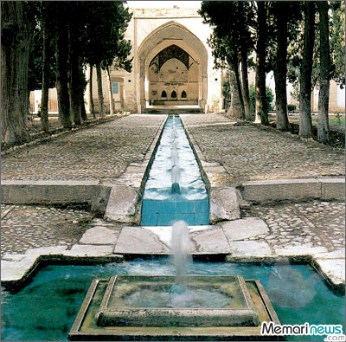
به نام تنها معمار هستی
دانشگاه آزاد اسلامی واحد سقز
درس و عنوان: معماری اسلامی2(باغ فین کاشان)
رشته تحصیلی: مهندسی معماری
سال تحصیلی: نیم سال اول91

Slide 2
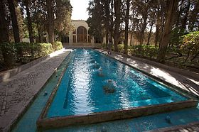
موقعیت و کاربرد فعلی
باغ فین در ۹ کیلومتری مرکز شهر کاشان و در انتهای خیابان امیرکبیر فعلی و روستای فین کوچک قدیم قرار دارد.^{[۳۵]} این باغ در مجاورت چشمه سلیمانیه و بالادست دشتی با شیب ملایم قرار دارد.^{[۳۶]} در حال حاضر بخشی از ابنیه موجود به چای‌خانه و کباب‌خانه اختصاص دارد. دسترسی به باغ فین از طریق خیابان امیرکبیر صورت می‌پذیرد. وسایل نقلیه عمومی از جمله مینی‌بوس از مرکز شهر کاشان این دسترسی را تامین می‌کنند.^{[۳۷]}
موزه ملی کاشان واقع در این باغ از سال ۱۳۸۵ تا سال ۱۳۸۹ تعطیل بوده و در بهمن‌ماه ۱۳۸۹ مجددا دایر شده‌است.^{[۳۸][۳۹]} امروزه بازدید از بخش‌های گوناگون باغ امکان‌پذیر است.^{[۴۰]} این مجموعه، در کنار میدان نقش‌جهان و کاخ چهلستون، بیشترین بازدید کننده و گردشگر استان اصفهان را به سوی خود جلب می‌نماید

Slide 3
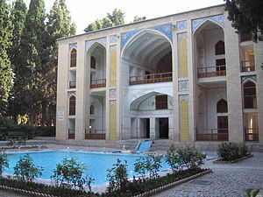
تاریخچه
باغ فین کاشان، نام یک باغ ایرانی است که حمام فین نیز در آن قرار دارد. مکان نامبرده جایی است که ناصرالدین‌شاه، در سال ۱۸۵۲ میلادی صدراعظم خود امیرکبیر را در آن به قتل رساند. سابقه و قدمت باغ فین و بناهای آن به دوره صفویه بازمی‌گردد. وسعت باغ بالغ بر ۲۳ هزار مترمربع و شامل یک حیاط مرکزی است که به وسیله دیوار، بارو و برجهای استوانه شکل محصور شده‌است. در مقایسه با بسیاری از باغ‌های ایرانی مشابه، باغ فین با آب قابل توجهی مشروب می‌شود.^{[۱]}
باغ فین و مجموعه بناهای آن در کاشان، باغ فین واقع شده و این اثر در تاریخ ۱۵ آذر ۱۳۱۴ با شمارهٔ ثبت ۲۳۸ به‌عنوان یکی از آثار ملی ایران به ثبت رسیده‌است

Slide 4
برخی منابع تاریخی قدمت این باغ را به دوران سلطنت آل‌بویه می‌رسانند. به استناد این منابع، زلزله مهیب سال ۱۵۷۳ میلادی باعث تخریب کلی باغ شد.^{[۳]} بقایای باغی در چند صد متری باغ فین(باغ نو) موجود است که به باغ کهنه معروف است. باغ کهنه در دوره ایلخانان مغول بیشترین گسترش را یافته بوده‌است.^{[۴]} به هرحال ساختمان باغ فین فعلی به دوران شاه‌عباس اول نسبت داده شده^{[۵]} و میراث فرهنگی ایران طراح باغ را غیاث‌الدین جمشید کاشانی می‌داند.^{[۶]} با این وجود منابع دانشگاهی طراح باغ را شیخ بهایی معرفی می‌کنند.^{[۷]}
کار ساخت و توسعه عمرانی باغ در دوره شاه صفی و شاه‌عباس دوم نیز ادامه یافت و به اوج رسید. بناهای سردر ورودی، کوشک صفوی و یکی از حمام‌ها محصول این دوره بوده‌اند. همچنین شاه سلیمان صفوی صفه‌ای پیرامون چشمه فین بنا نمود که احتمالا موجب تغییر نام چشمه فین به چشمه سلیمانیه بوده‌است. از اواخر دوره صفویه تا دوره زندیه و همزمان با حمله افغان و لشکرکشی‌های نادر شاه، توجهی به باغ نشده‌است. در دوره کریمخان زند و همزمان با وقوع چند زلزله پیاپی، باغ و ابنیه موجود در آن مورد مرمت قرار گرفت و بنای خلوت کریمخانی به آن افزوده گشت.^{[۸]}

Slide 5
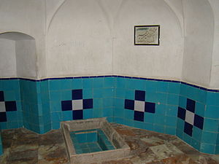
در دوره سلطنت فتحعلی‌شاه قاجار، بخش‌هایی زیادی به ابنیه باغ افزوده شد. تقریبا مابقی ابنیه موجود در باغ، همگی محصول این دوران است. ولی با مرگ فتحعلی‌شاه، کار رسیدگی به باغ و درختان آن رها شد و حتی بخش‌هایی از باغ از میان رفت. با ثبت ملی این اثر در هفتاد سال پیش، رسیدگی و توجه به آن اهمیت بیشتری یافت.^{[۹]} در دوره پهلوی، بنای موزه ملی کاشان بر خرابه‌های خلوت نظام‌الدوله و همچنین بنایی در حدفاصل کتابخانه و حمامها ساخته شد و سایر ابنیه نیز مورد مرمت قرار گرفت.^{[۱۰]} سوء مدیریت و بی‌توجهی در چند سال اخیر، موجب خسارات جبران ناپذیری به باغ شده‌است.^{[۱۱]}
مقتل امیرکبیر در حمام فین کاشان

Slide 6
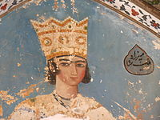
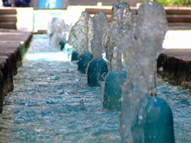
مرمت
در سال ۱۹۳۵ و همزمان با ثبت ملی این اثر، ابتدا استخر مرکزی باغ مورد مرمت قرار گرفت.^{[۱۲]} در سال ۱۳۳۶ بنای موسوم به خلوت نظام‌الدوله که به طور کامل تخریب شده بود، مجددا بنا شد و به موزه ملی اختصاص یافت.^{[۱۳]} مرمت سایر عناصر معماری ازجمله کوشکها در سال ۱۹۷۹ آغاز شد.^{[۱۴]}
در سال ۱۳۸۷ ادامه ساماندهی کف فرش، تهیه پرونده طرح آسیب شناسی و درمان پوشش سبز گیاهی باغ فین، ساماندهی مجاری آب خروجی حوض‌ها و جوی‌های داخل باغ، مرمت در چوبی گره چینی شده عمارت سر در، آواربرداری و بام‌سازی کوشک صفوی و ساماندهی راه آب‌های آن به انضمام آواربرداری و بام سازی ضلغ غربی و همچنین نصب دوربین‌های مداربسته باغ انجام شد.^{[۱۵]}
به دنبال تشکیل پرونده ثبت جهانی این اثر، در سال ۱۳۸۹ یونسکو دستور اعمال تغییراتی در سنگ‌فرش و پیاده‌روهای باغ صادر نمود که این تغییرات انجام شده‌است.^{[۱۶]}
ورودی حمام فین کاشان
نگارگری دیواری
استخر

Slide 7
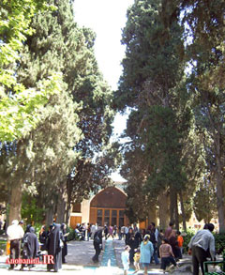
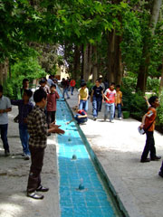
معماری باغ
وجود عناصر آب و درخت که عناصری پویا هستند در کنار ابنیه که عناصر ثابت معماری هستند، هویتی زنده به این اثر فرهنگی و تاریخی بخشیده‌است. باغ فین یکی از مهمترین نمونه باغ‌های ایرانی است که همچنان زنده و پابرجاست. همچنین این باغ به خوبی روش ایجاد منظر فرهنگی را معرفی می‌کند.

Slide 8
عنصر آب
در طراحی باغ فین، آب اساسی ترین عنصر بوده‌است. آب در باغ فین به صورت‌های راکد(در استخر مقابل کوشک و حوض خانه صفوی)، روان (در جوی‌ها)، فورانی (فواره‌ها) و جوششی (ظهور آب از حفره‌های منظم کف حوض در حوض جوش و حوضخانه صفوی و شترگلوی فتحعلی شاه) حضور دارد. هریک از اشکال گوناگون آب در این باغ، مفهومی خاص را تداعی می‌کند.^{[۱۸]} آب فراوان و جریان آن در جوی‌هایی با کاشی فیروزه‌ای، در محیطی که آب واقعا کمیاب است و درختانی با سایه گسترده در تضادی بزرگ با کویر خشک و طبیعتی نامهربان است که در پشت دیوارهای باغ گسترده‌است.^{[۱۹]}
آب جاری در جوی‌ها، استخرها و حوضهای باغ از چشمه سلیمانیه تامین می‌شود.^{[۲۰]} آب این چشمه ابتدا در استخری در پشت باغ جمع می‌شود. اختلاف ارتفاع این استخر نسبت به سطح جوی‌ها، ایجاد فوارههایی را امکان‌پذیر کرده‌است که به روش ثقلی آب را به بالا پرتاب می‌کنند.^{[۲۱]}
آب حوض اصلی از دوازده چشمه داخل آن می‌جوشد که به آن حوض جوش گفته می‌شود.^{[۲۲]} از آن به بعد، آب در جوی‌هایی با کاشی‌های فیروزه‌ای جریان می‌یابد. رنگی که با رنگ خاکی صحراهای اطراف در تضاد است.^{[۲۳]}

Slide 9
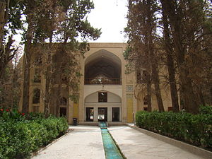
عنصر درخت
مهمترین گیاهان باغ فین، شامل ۵۷۹ اصله درخت سرو و ۱۱ اصله درخت چنار است.^{[۲۴]} با توجه به قدمت این درختان، به نظر می‌رسد که درخت سایه گستر و همیشه سبز سرو در طراحی باغ نقش کالبدی داشته و کاشت معدود درختان خزان دار چنار موجود در باغ، فقط به منظور افزایش کیفیت بصری صورت گرفته‌است.^{[۲۵]} به نظر می‌رسد که کاربرد درخت سرو در ادبیات فارسی به عنوان نماد زیبایی انسان در این انتخاب بی‌تاثیر نبوده‌است.^{[۲۶]}
اغلب درختان باغ، بین ۱۰۰ تا ۴۷۰ سال سن دارند. طی پانزده سال گذشته و بخصوص بعد از سال ۱۳۸۶، مجموعه‌ای از عوامل موجب بروز فاجعه خشکی و بیماری درختان شد. عواملی همچون مهار فیزیکی غیراصولی، دخالت غیر کارشناسانه، سرمازدگی شدید، عبور سیم و کابل برق و لوله‌گذاری‌های تاسیساتی، ایجاد پیاده‌روهای آهکی و سیمانی و محصور کردن درختان با آن، آبیاری نادرست و غیراصولی، آفت شپشک، نادیده گرفتن دستور غذایی درختان، مشکلات مدیریتی و نادیده گرفتن نظرات کارشناسان موجب گردید تا حداقل ۱۱۲ درخت تاریخی به طور کامل خشک شده و تعداد زیادی هم بین ۳۰ تا ۵۰ درصد آسیب ببینند.^{[۲۷]} مسئولین میراث فرهنگی پایان یافتن «عمر مفید» درختان را دلیل خشک شدن آن‌ها می‌دانند.^{[۲۸]}
درختان سرو کهنسال باغ فین

Slide 10
عنصر ابنیه
در طراحی اولیه باغ، حفظ تقارن اهمیت ویژه‌ای داشته‌است. به تدریج و با دخالت شاهان، از این تقارن کاسته شده‌است. این خروج از تقارن هم در محورهای تردد در باغ و هم در ابنیه اضافه شده پس از دوره صفویه به چشم می‌خورد.^{[۲۹]}
در مرکز باغ، کوشک صفوی قرار دارد. حمام کوچک و عمارت سردر سایر ابنیه دوره صفوی را تشکیل می‌دهند. کوشک قاجاری با نقاشی‌های زیبای سقفی و دیواری نیز در انتهای باغ و خارج از محور تقارن باغ واقع است. حمام سلطنتی، موزه ملی، خلوت کریمخانی و اتاق شاه‌نشین ابنیه‌ای هستند که پس از دوران صفویه به ابنیه باغ افزوده شده‌اند

Slide 11
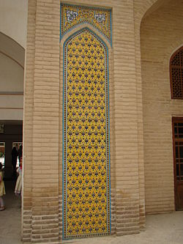
ثبت ملی و جهانی
مجموعه باغ فین در سال ۱۹۳۵ میلادی در فهرست آثار ملی ایران به ثبت رسید.^{[۳۳]} کار ثبت جهانی این اثر که از سال ۲۰۰۷ میلادی آغاز شده بود، چندین سال به طول انجامید و سرانجام در زمستان ۱۳۸۹، مرحله اول ثبت این اثر در فهرست میراث جهانی یونسکو به انجام رسید
کاشی‌کاری کوشک‌ها

Slide 12
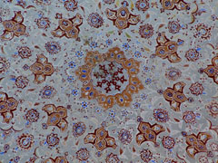
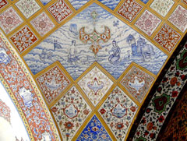
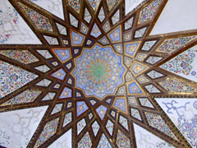
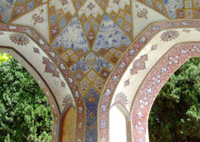
کاشی‌کاری

Slide 13
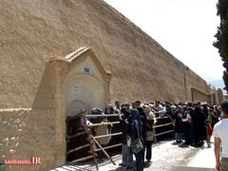
ورودی حمام فین کاشان

Slide 14
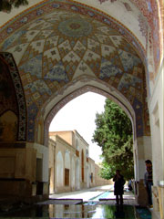
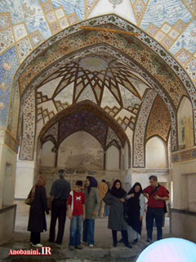
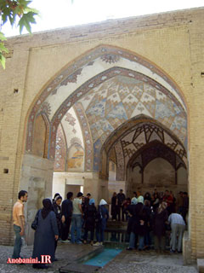
عکسهایی ازباغ وحمام فین کاشان

Slide 15
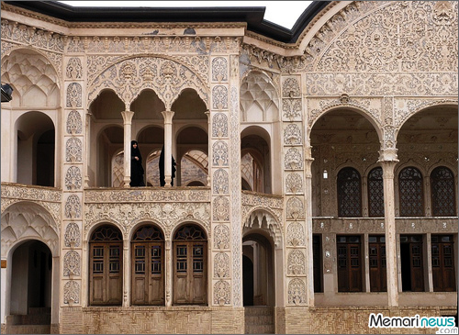
پـــــــایــــــــان
با تشکر از استاد گرامی

